Slide 1
PIPELINING
Arsitektur Komputer

Slide 2
PIPELINING
Pencapaian performa tinggi komputer merupakan salah satu tujuan utama seorang arsitek komputer.
Penyediaan teknik overlap dan paralelisme dalam komputer merupakan suatu teknik standar untuk meningkatkan performa komputer.
Teknik lain yang digunakan adalah multiprosesor dalam sebuah sistem komputer.
Desain unit kontrol menjadi kompleks karena beberapa datapath beroperasi secara simultan.

Slide 3
What is Pipelining?
Pipelining adalah teknik pemecahan satu pekerjaan/ tugas menjadi beberapa sub-tugas, dan mengeksekusi sub-tugas tersebut secara bersamaan/ paralel dalam unit-unit multi hardware atau segmen-segmen

Slide 4
What are the benefits?
Tujuan yg ingin dicapai dlm pipeline adalah untuk meningkatkan throughput. (the number of instructions complete per unit of time - but it is not reduce the execution time of an individual instruction)
Waktu yg digunakan untuk eksekusi setiap tugas sama dengan waktu yg digunakan untuk satu eksekusi non-pipeline.
Tetapi karena eksekusi tugas yg berurutan dilakukan secara bersamaan, maka jumlah tugas yg dapat dieksekusi dlm suatu waktu yg disediakan lebih tinggi
Hardware pipeline menyediakan throughput yang lebih baik dibandingkan dgn hardware non-pipeline.

Slide 5
Pipeline Analogy
Laundry Example
Ann, Brian, Cathy, Dave each have one load of clothes to wash, dry, and fold
Washer takes 30 minutes
Dryer takes 40 minutes
“Folder” takes 20 minutes
A
B
C
D

Slide 6
Pipeline Analogy
6 PM
7
8
9
10
11
Midnight
Time
30
40
20
30
40
20
30
40
20
30
40
20
T
a
s
k
O
r
d
e
r
A
B
C
D
Sequential laundry takes 6 hours for 4 loads
If they learned pipelining, how long would laundry take?

Slide 7
Pipeline Analogy
6 PM
7
8
9
10
11
Midnight
Time
30
40
40
40
40
20
T
a
s
k
O
r
d
e
r
A
B
C
D
Pipelined laundry takes 3.5 hours for 4 loads

Slide 8
Pipeline Analogy
6 PM
7
8
9
Pipelining tdk membantu latency pekerjaan tunggal, hanya membantu peningkatan throughput untuk beban kerja secara keseluruhan
Pipeline rate dibatasi oleh tingkat pipeline terendah
Multiple tasks bekerja secara simultan
Potential speedup = Number pipe stages
Unbalanced lengths of pipe stages reduces speedup
Time to “fill” pipeline and time to “drain” it reduces speedup
Time
T
a
s
k
O
r
d
e
r
30
40
40
40
40
20
A
B
C
D

Slide 9
Fundamental Execution Cycle
baca instruksi dari memori program
Memory
Instruction
Fetch
Processor
program
Instruction
Decode
Menetapkan aksi-aksi yg diperlukan dan ukuran instruksi
regs
Operand
Fetch
Menetapkan lokasi dan pengambilan operand (data)
Data
F.U.s
Execute
Memproses nilai hasil atau status
von Neumann
Bottleneck
Result
Store
menyimpan hasil pada memori
Next
Instruction
menetapkan instruksi berikutnya

Slide 10
What is pipelining?
No more “one instruction at a time” processing
Processor works simultaneously on multiple instructions
Each instruction is at a different stage (or is being delayed until its next stage is open)
First instruction is fetched from memory
First instruction is decoded; second instruction is fetched
First instruction’s operands are fetched; second instruction is decoded; third instruction is fetched
And on, and on, and on…

Slide 11
How does pipelining work?
A short(er) animation
of pipelined processor routines

Slide 12
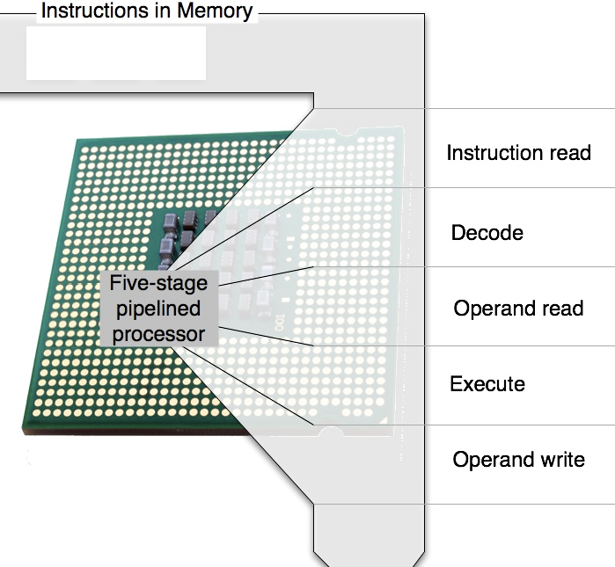
i3
i2
i1

Slide 13
i3
i2
i1

Slide 14
i3
i2
i1

Slide 15
i3
i2
i1

Slide 16
i3
i2
i1

Slide 17
i3
i2
i1

Slide 18
i3
i2

Slide 19
i3

